Slide 1


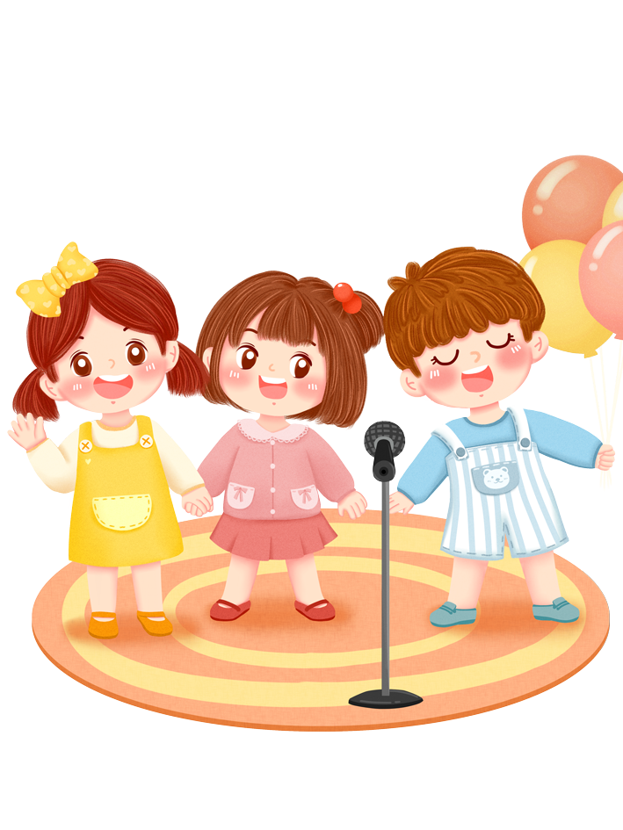




PHÒNG GIÁO DỤC VÀ ĐÀO TẠO QUẬN HỒNG BÀNG
TRƯỜNG TIỂU HỌC AN HỒNG
CHÀO MỪNG CÁC CÔ GIÁO ĐẾN DỰ GIỜ
ĐỌC: BỨC TƯỜNG CÓ NHIỀU PHÉP LẠ
GVCN: VŨ THỊ NGA HẰNG

Slide 2



Slide 3



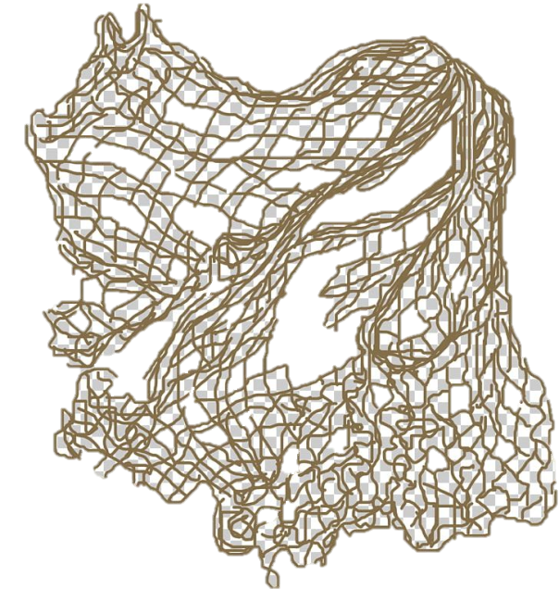

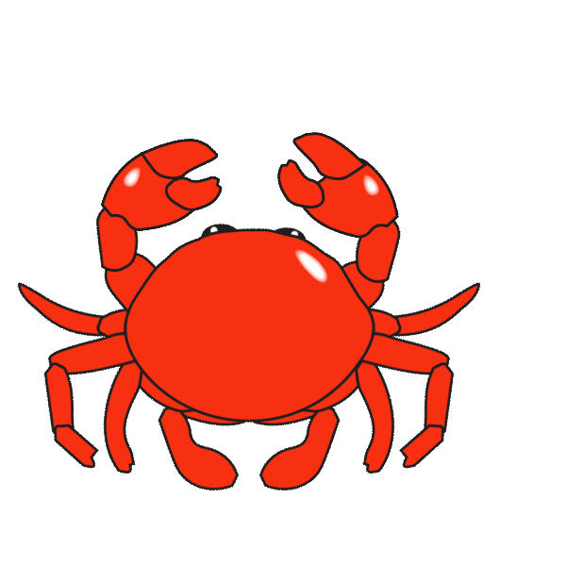





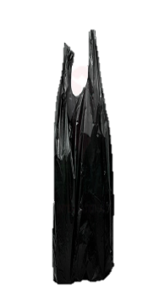
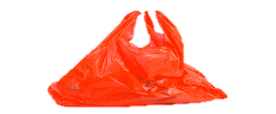






DỌN SẠCH ĐẠI DƯƠNG
Notes:
Thiết kế: Hương Thảo – Zalo 0972.115.126. Các nick khác đều là giả mạo, ăn cắp chất xám.
Facebook: https://www.facebook.com/huongthaoGADT

Slide 5
Đọc đoạn 1 bài “Làm thỏ con bằng giấy”

Slide 6
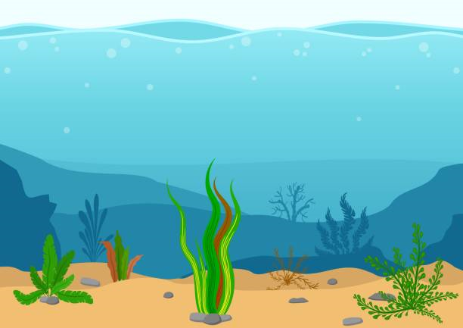
Đọc đoạn 2 bài “Làm thỏ con bằng giấy”

Slide 7
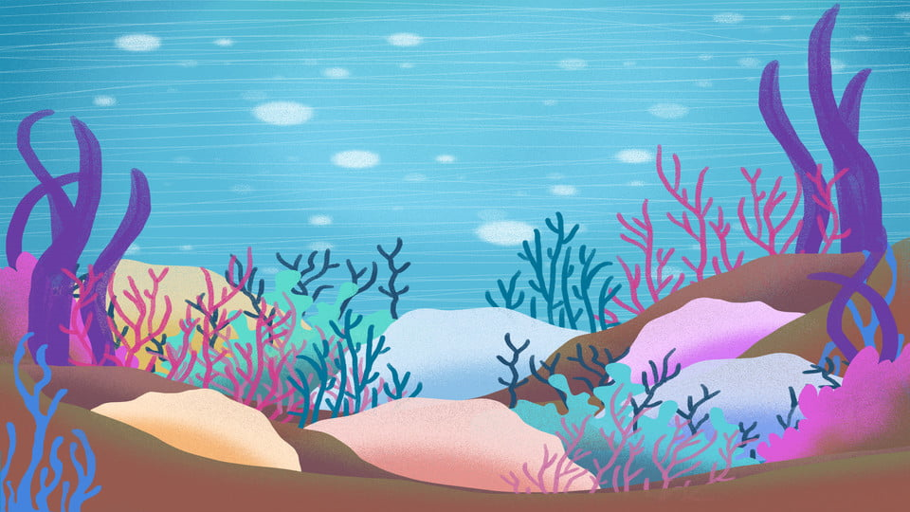

Nêu nội dung chính của bài “Làm thỏ con bằng giấy”
Bài đọc hướng dẫn cách làm ra chú thỏ con từ giấy. Đây là món đồ chơi thú vị và thể hiện được sự sáng tạo của người làm.

Slide 8


Slide 9
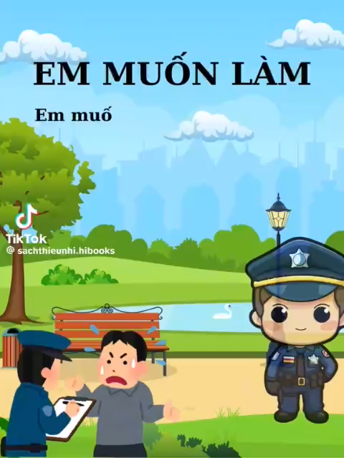

Slide 10
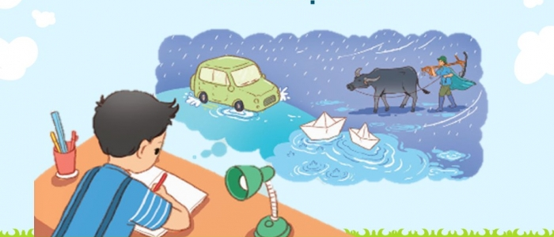

Slide 11
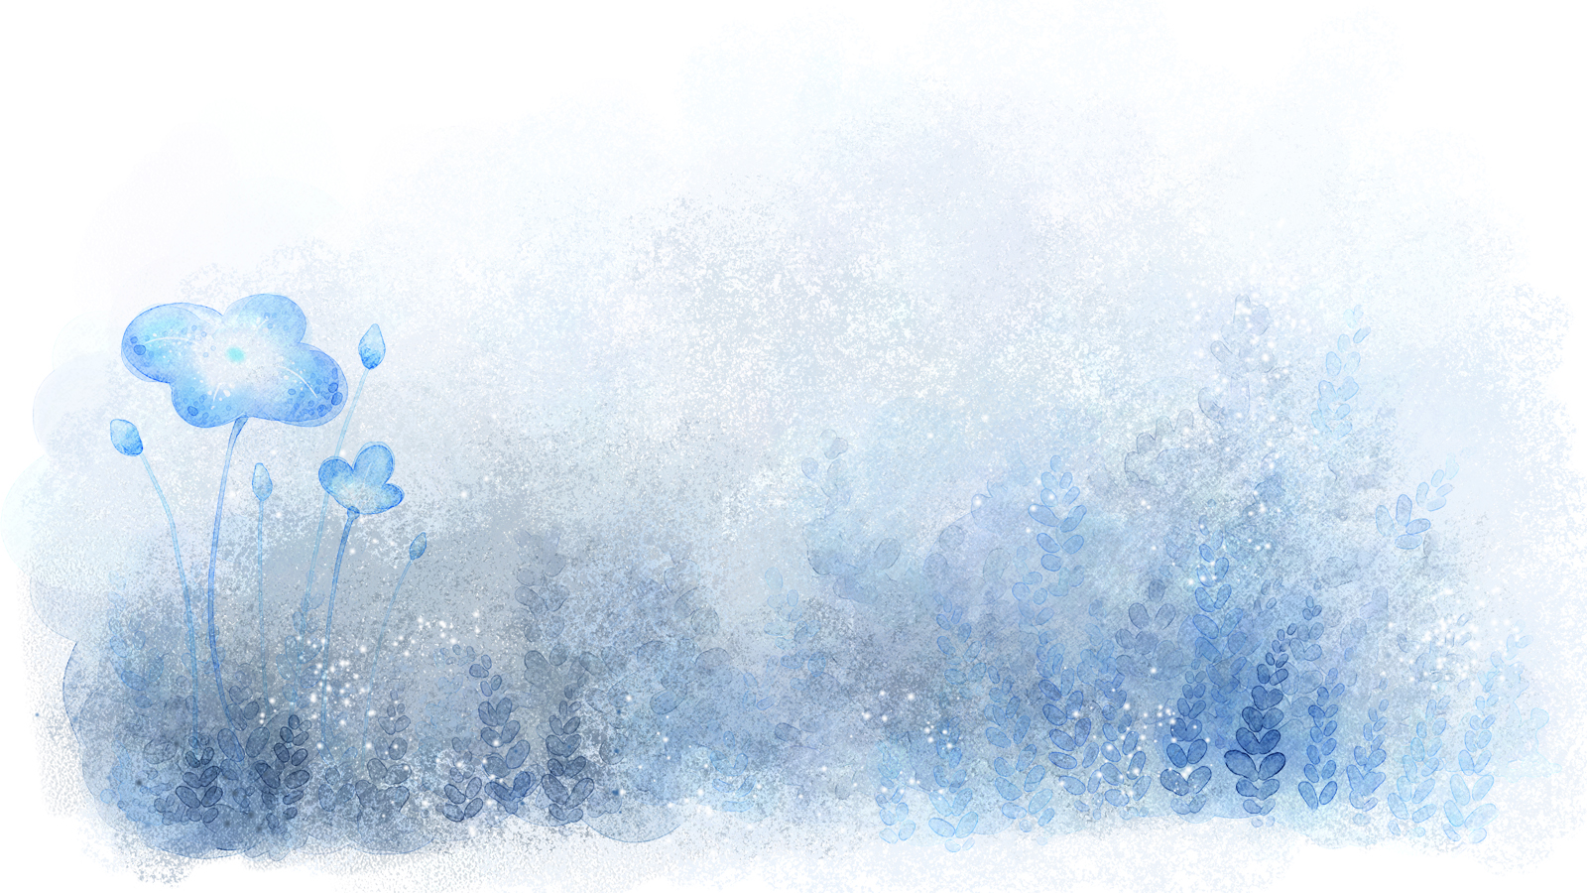







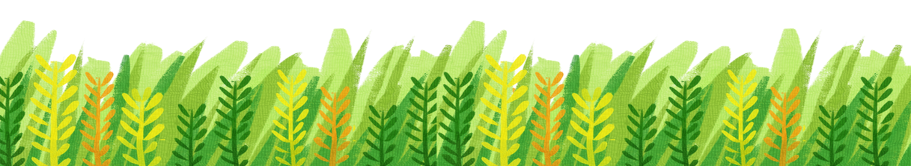
Notes:
Thiết kế: Hương Thảo – Zalo 0972115126. Các nick khác đều là giả mạo, ăn cắp chất xám

Slide 12

Đọc đúng từ ngữ, câu, đoạn và toàn bộ câu chuyện Bức tường có nhiều phép lạ.
Biết đọc diễn cảm các từ ngữ và các đoạn hội thoại phù hợp với tâm lý, cảm xúc của nhân vật.
Nhận biết được các sự việc xảy ra trong câu chuyện.
Hiểu suy nghĩ, cảm xúc của nhân vật dựa vào hành động, việc làm và lời nói của nhân vật.
Hiểu điều tác giả muốn nói qua câu chuyện: Để làm một bài văn nói chung và văn miêu tả nói riêng, chúng ta cần phối hợp giữa quan sát thực tế và tưởng tượng, tái hiện lại những hình ảnh đã từng gặp trong trí nhớ.

Slide 13

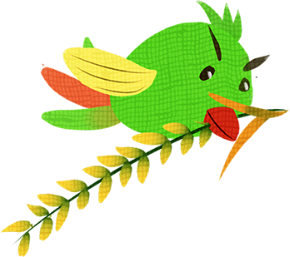
1
LUYỆN ĐỌC ĐÚNG

Slide 14



Chia đoạn
Đoạn 1: Từ đầu đến bảo Quy cách làm bài.
Đoạn 2: Tiếp theo cho đến trời đang nắng thì mưa
Đoạn 3: Đoạn còn lại.

Slide 15
Thảo luận nhóm 4 tìm từ khó đọc, câu dài, cách đọc các đoạn và ghi kết quả thảo luận vào phiếu bài tập

Slide 16




Tiêu chí đánh giá
1. Đọc đúng.
2. Đọc to, rõ.
3. Đọc ngắt, nghỉ đúng nhịp thơ.

Slide 17
TÌM HIỂU BÀI
2

Slide 18


1
Tìm chi tiết tả không gian nơi Quy đang ngồi học?
2
Hành động và suy nghĩ nào của Quy cho biết Quy đang gặp khó khăn với bài làm văn?
3
Điều gì khiến Quy nghĩ bức tường vôi xanh có phép lạ?
4
Vì sao bố kể cho Quy nghe về những trận mưa?
Theo em, vì sao Quy có thể làm được bài văn mà không cần nhìn bức tường có nhiều phép lạ nữa?
5

Slide 19
Thảo luận nhóm 4 trả lời các câu hỏi trong bài

Slide 20
TÌM HIỂU BÀI
2

Slide 21
1
Tìm chi tiết tả không gian nơi Quy đang ngồi học?

Slide 22
2
Hành động và suy nghĩ nào của Quy cho biết Quy đang gặp khó khăn với bài làm văn?

Slide 23
3
Điều gì khiến Quy nghĩ bức tường vôi xanh có phép lạ?

Slide 24



RUNG CHUÔNG VÀNG

Slide 25
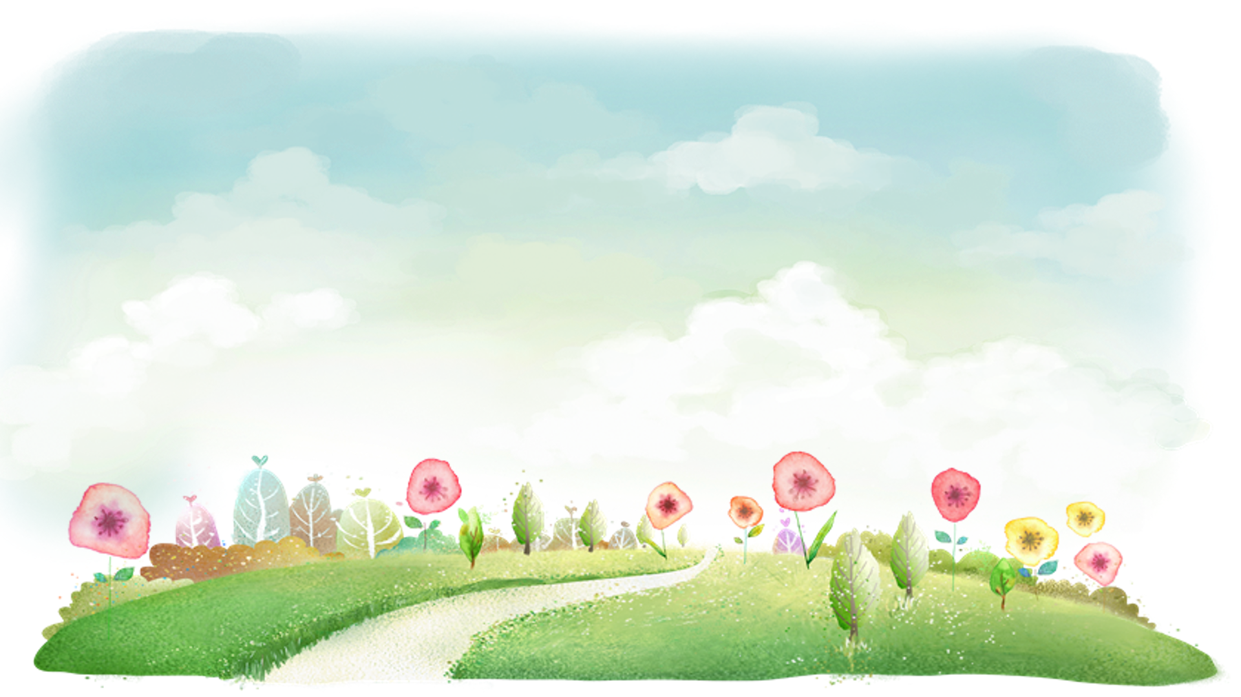






Vì sao bố kể cho Quy nghe về những trận mưa? Tìm câu trả lời đúng.
Câu 4
Vì những trận mưa gắn với kỉ niệm tuổi thơ của bố
A
Vì bố muốn Quy tả những trận mưa mà bố đã từng gặp.
B
c
Vì bố muốn gợi cho Quy nhớ lại những trận mưa mà Quy đã gặp.
Vì bố muốn Quy nhớ về bà nội của mình.
D

Slide 26
Theo em, vì sao Quy có thể làm được bài văn mà không cần nhìn bức tường có nhiều phép lạ nữa?
5

Slide 27

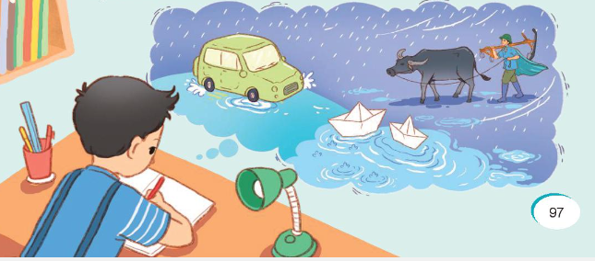
Quy đã viết bài văn tả cảnh mưa nhờ sự hướng dẫn của bố. Quy hiểu rằng để làm được một bài văn tả cảnh cơn mưa cần dựa vào những gì mình quan sát và ghi nhớ, kết hợp với trí tưởng tượng phong phú.
Notes:
Thiết kế: Hương Thảo – Zalo 0972115126. Các nick khác đều là giả mạo, ăn cắp chất xám

Slide 29
TÌM HIỂU BÀI
2

